Slide 1
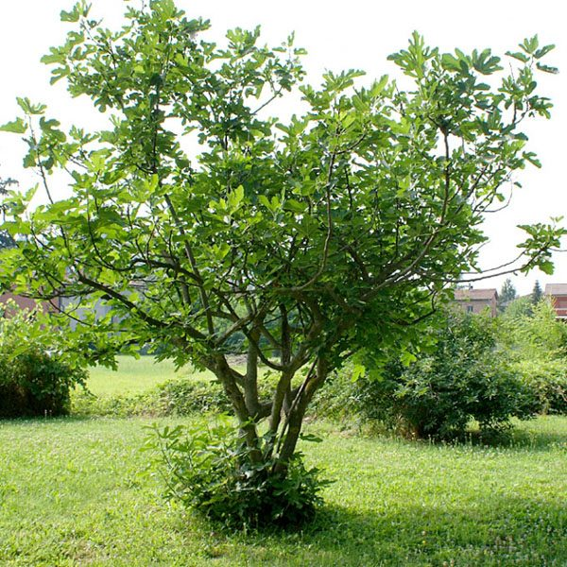
“H συκιά και τα σύκα της Κύμης”
PROJECT
ΤAΞΗ A' ΕΠΑΛ ΚΟΝΙΣΤΡΩΝ
ΣΧΟΛΙΚΟ ΕΤΟΣ 2018-2019
ΟΙ ΜΑΘΗΤΕΣ ΧΩΡΙΣΤΗΚΑΝ ΣΕ 2 ΟΜΑΔΕΣ
ΟΜAΔΑ A‘ ΟΜAΔΑ Β'
ΑΛΗΚΑΡΙΔΗΣ ΠΑΝΑΓΙΩΤΗΣ ΚΑΡΑΛΗΣ ΘΕΟΔΩΡΟΣ
ΘΕΟΔΩΡΟΥ ΔΗΜΗΤΡΗΣ ΜΑΣΤΟΡΗΣ ΣΤΑΜΑΤΗΣ
ΝΤΟΥΡΜΑΣ ΓΙΑΝΝΗΣ ΜΕΤΣΕ ΚΑΤΕΡΙΝΑ
ΞΑΝΘΟΥΛΗ ΜΑΡΙΑ ΠΟΓΚΑΣ ΓΡΗΓΟΡΗΣ
ΤΣΑΛΑ ΤΖΟAΝΝΑ ΠΟΔΑΡΑ ΠΑΝΑΓΙΩΤΑ
(Τις περισσότερες από τις πιο κάτω πληροφορίες τις συγκέντρωσαν οι μαθητές μετά από έρευνα που έκαναν σε κατοίκους των χωριών του Δήμου Κύμης που ασχολούνται χρόνια με τα σύκα).
ΕΠΙΒΛΕΠΩΝ ΕΚΠΑΙΔΕΥΤΙΚΟΣ: ΜΑΝΩΛΗΣ ΣΟΥΜΑΣ

Slide 2
1.Κάτι σαν εισαγωγή
Η συκιά είναι “δικοτυλήδονο φυτό” που ανήκει στο γένος Συκή και στην οικογένεια Μορεοειδή. Είναι δέντρο πολύ κοινό στην Ασία, στη Μέση Ανατολή και στις μεσογειακές χώρες. Η καλλιέργεια της εισήχθη και στην Αμερική τον 18ο - 19ο αιώνα. Η συκιά είναι από τα αγαπημένα καρποφόρα δένδρα που τα συναντάμε παντού στην Ελληνική ύπαιθρο. Είναι ένα δέντρο που ευδοκιμεί εύκολα, χωρίς πολλές καλλιεργητικές φροντίδες και απαιτήσεις στο χωράφι μας. Είναι ταχύτατης ανάπτυξης με καρπούς μεγάλης βιολογικής αξίας και έχει μεγάλη αντοχή σε ατμοσφαιρικές και εδαφικές συνθήκες.
2. ΠΡΟΕΛΕΥΣΗ
Το δέντρο ήταν γνωστό από τους προϊστορικούς χρόνους. Στην περιοχή του Παρισιού βρέθηκαν απολιθώματα φύλλων και καρπών συκιάς από την Πλειστόκαινο εποχή της τεταρτογενής περιόδου. Αυτό πιστοποιεί ότι το φυτό υπήρχε ήδη από τα προϊστορικά χρόνια στην Ευρώπη. Συγκεκριμένα στον προϊστορικό οικισμό πολίχνη στο νησί της Λήμνου, έχουν βρεθεί απανθρακωμένα σύκα.
Σύμφωνα με άλλους μελετητές η καλλιέργεια της συκιάς ξεκίνησε στη Συρία κατά την 4η π.Χ. χιλιετία, σύντομα όμως επεκτάθηκε σε όλες τις χώρες της Μεσογείου. Στον Ελλαδικό χώρο καλλιεργείται πριν από την ομηρική εποχή (πριν το 1.100 π.Χ.). Στην αρχαιότητα ήταν ευρέως γνωστή και φημισμένη για την ποιότητα της η ποικιλία ”βασιλική” η οποία καλλιεργείτο κυρίως στην Αττική.

Slide 3
Στην αρχαία Αθήνα τα σύκα αποτελούσαν βασική τροφή των πολιτών για αυτό και ο νομοθέτης Σόλωνας, πιστεύεται, πως είχε απαγορεύσει την εξαγωγή τους. Εκείνοι που ενημέρωναν τους άρχοντες για όλους όσοι διακινούσαν σύκα εκτός της Αττικής ονομάστηκαν συκοφάντες και η πράξη τους συκοφαντία, όρος που άλλαξε περιεχόμενο μέσο στους αιώνες. Τα σύκα της Αττικής ήταν πάντως περιζήτητα και η συκιά συνδέονταν με την λατρεία του Διονύσου όπως και το αμπέλι. Σύμφωνα με τον Αιλιανό, οι Αθηναίοι προτιμούσαν να τα γευτούν στο δείπνο τους. Ο Όμηρος αναφέρει ότι με το γάλα της συκιάς πήζανε τυρί και πολλοί τα θεωρούσαν τροφή δυναμωτική τόσο για ασθενείς ,όσο και για αθλητές. Επίσης, με αυτά τάιζαν οι Αθηναίοι της χήνες ώστε το συκώτι τους να γίνει μεγαλύτερο και νοστιμότερο. Ο Αριστοφάνης τα λάτρευε και δεν έχανε την ευκαιρία να επαινεί τις θαυματουργές τους ιδιότητες. Σύκα δεν έλειπαν ούτε από το τραπέζι των Ρωμαίων και των Βυζαντινών.
3. ΓΕΝΙΚΑ ΣΤΟΙΧΕΙΑ
Η συκιά καλλιεργείται στις ανατολικές μεσογειακές περιοχές της Ευρώπης και Αφρικής, καθώς και στις νοτιοδυτικές περιοχές της Ασίας. Σήμερα η συκιά είναι μια σημαντική δενδρώδης καλλιέργεια σε πολλά μέρη της υφηλίου και κυρίως σε χώρες που συνορεύουν με τη Μεσόγειο θάλασσα, την Ερυθρά και την Αραβική θάλασσα. Οι κυριότερες χώρες παραγωγής σύκων είναι οι Ισπανία, Ιταλία, Ελλάδα, Πορτογαλία, Τουρκία, Αίγυπτος και Αμερική. Στην Ελλάδα καλλιεργείται κυρίως στην Πελοπόννησο, Στερεά Ελλάδα, Εύβοια, Κρήτη, Επτάνησα και νησιά του Αιγαίου. Για την παραγωγή ξηρών σύκων καλλιεργείται κυρίως στους νομούς Μεσσηνίας, Λακωνίας, Εύβοιας και νήσων των Αιγαίου.

Slide 4
4. ΒΟΤΑΝΙΚΑ ΧΑΡΑΚΤΗΡΙΣΤΙΚΑ
Η συκιά ανήκει στην οικογένεια Moracese, στο γένος Ficus. Είναι δέντρο φυλλοβόλο με μέτριο ως μεγάλο ύψος. Μπορεί να φτάσει σε ύψος τα 2-5 m ενώ η διάρκεια ζωής του είναι 50-60 χρόνια. Έχει αρκετά μεγάλα, σαρκώδη φύλλα διαιρεμένα σε 3-5 λοβούς, βαθυπράσινα και γυαλιστερά στην επάνω επιφάνεια και καλυμμένα με πολύ μικρές και σκληρές τρίχες από την κάτω επιφάνεια. Το σύκο είναι μια ταξιανθία που αποτελείται από μια σαρκώδη ανθοδοχή, στο εσωτερικό της οποίας βρίσκονται τα μικρά άνθη. Αυτά στην συνέχεια μετατρέπονται σε μικρούς σκληρούς καρπούς που θεωρούνται σπόροι. Οι ποικιλίες της ήμερης συκιάς παράγουν, γενικά, δυο τύπους ταξιανθιών (σύκων). Τα πρώτα ωριμάζουν τον Μάιο και ονομάζονται “πρωτόσυκα (ματζίλες)”, ενώ τα δεύτερα που είναι και τα πραγματικά σύκα, ωριμάζουν κατά τον Ιούλιο με Σεπτέμβριο.
5. ΚΛΙΜΑΤΙΚΕΣ ΣΥΝΘΗΚΕΣ
Η συκιά είναι δέντρο που δεν αντέχει τις σχετικά χαμηλές θερμοκρασίες του χειμώνα. Κατά τους χειμερινούς μήνες τα δέντρα μένουν χωρίς φύλλα, αλλά οι οφθαλμοί τους έχουν μικρής διάρκειας λήθαργο που, αν η θερμοκρασία ήταν συνέχεια κοντά στους 15 βαθμούς Κελσίου, θα είχε βλάστηση όλο το χρόνο. Όταν η θερμοκρασία είναι πολύ χαμηλή το χειμώνα, μπορεί να προκαλέσει ζημιά στην άγρια συκιά όπως η καταστροφή των προνυμφών του μήνα. Ιδιαίτερα ευαίσθητα είναι τα δένδρα που είναι μικρότερα ηλικιακά. Τους καλοκαιρινούς μήνες, κατά την συγκομιδή των σύκων, θα πρέπει η θερμοκρασία να είναι 30 βαθμούς Κελσίου ώστε να έχουμε καλής ποιότητας σύκα. Εάν η θερμοκρασία είναι πάνω από 30-35 βαθμούς Κελσίου, παρατηρούμε αλλοίωση του καρπού και τα ξηρά σύκα γίνονται δερματώδη και σκληρά εξωτερικά.
Η βροχή και η υψηλή ατμοσφαιρική υγρασία προκαλούν μεγάλα προβλήματα κατά τους καλοκαιρινούς μήνες, όταν γίνεται η συγκομιδή και όταν ο καρπός είναι έτοιμος πάνω στο δέντρο. H έντονη βροχή την περίοδο ωρίμασης των σύκων προκαλεί σχίσιμο του καρπού και ξίνισμα στη σάρκα του και αυτό γιατί η βροχή μπαίνει από την οπή στο εσωτερικό του καρπού και προκαλείται το σχίσιμο. Αν μετά την βροχή επικρατούν υψηλές θερμοκρασίες, τότε εκδηλώνεται ανεπιθύμητη ζύμωση, που προκαλεί το ξίνισμα.

Slide 5
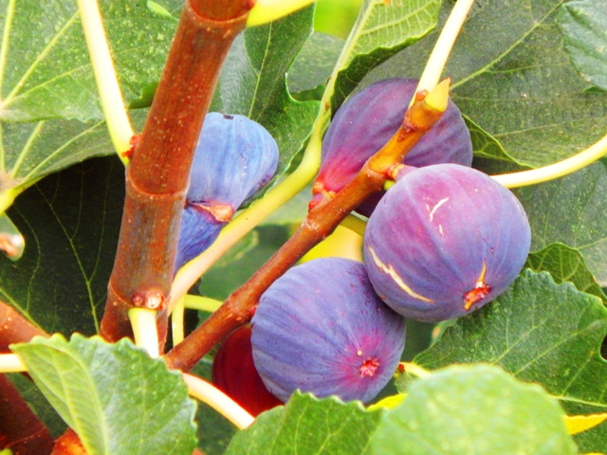
6. ΠΟΛΛΑΠΛΑΣΙΑΣΜΟΣ ΣΥΚΙΑΣ
Α) Πολλαπλασιασμός με μοσχεύματα χειμώνα
Κόβονται κλαδιά 2-3 χρονών μήκους 30-40 εκατοστών και φυτεύονται σε φυτώριο ή απευθείας στην οριστική θέση. Τα μοσχεύματα που είναι στο φυτώριο ποτίζονται τακτικά (δυο έως τρεις φορές την εβδομάδα) και τον επόμενο χειμώνα φυτεύονται στην οριστική τους θέση. Τα μοσχεύματα που είναι στο φυτώριο ποτίζονται τακτικά (δύο έως τρεις φορές την εβδομάδα) και τον επόμενο χειμώνα φυτεύονται στην οριστική τους θέση.
Β) Πολλαπλασιασμός με παραφυάδες
Η συκιά αναπτύσσει βλαστούς στη βάση του κορμού που ονομάζονται παραφυάδες. Οι παραφυάδες της βάσης αποσπούντε με τις ρίζες τους από τη βάση του δέντρου και φυτεύονται απευθείας στο σημείο του κτήματος που θέλουμε. Είναι η πιο απλή διαδικασία πολλαπλασιασμού της συκιάς με το μειονέκτημα ότι το νέο δέντρο δεν θα μπει σε καρποφορία γρήγορα όπως γίνεται με τα χειμερινά μοσχεύματα.
Γ) Πολλαπλασιασμός με καταβολάδες
Ο πολλαπλασιασμός με καταβολάδες είναι ένας εύκολος τρόπος ριζοβολίας για τη συκιά, τμήμα της οποίας που φύεται από τη βάση, κάμπτεται και θάβεται στο έδαφος. Αυτός ο τρόπος επιτρέπει στο τμήμα της συκιάς που είναι θαμμένο στο έδαφος να κάνει ρίζα τον επόμενο χειμώνα, κόβουμε το κομμάτι της συκιάς που έχει βγει από τη βάση της και την άκρη που έχει κάνει η ρίζα την βγάζουμε με αρκετό χώμα και την φυτεύουμε στην οριστική της θέση.

Slide 6
7. ΕΜΒΟΛΙΑΣΜΟΣ ΤΗΣ ΣΥΚΙΑΣ
Ο εμβολιασμός γίνεται στις περιπτώσεις που έχουμε άγριες συκιές ή στις περιπτώσεις που θέλουμε να αλλάξουμε ποικιλία. Γίνεται ακόμα εμβολιασμός ποικιλιών σε επιλεγμένα υποκείμενα, που προσαρμόζονται καλύτερα στα διάφορα εδάφη, με σκοπό τη βελτίωση της παραγωγικότητας των δέντρων και της ποιότητας των καρπών. Ο εμβολιασμός γίνεται με τρεις τρόπους:
α) Με καλέμι. Σε σχετικά νεαρά δέντρα κόβουμε τον κορμό σε ύψος περίπου μισό μέτρο από το έδαφος και εφαρμόζουμε συνήθως τρία με τέσσερα καλάμια περιμετρικά του κορμού.
β) Με μάτι
γ) Με φόλα. Οι δύο αυτοί τελευταίοι τρόποι είναι δυσκολότεροι για τη συκιά και απαιτούν πείρα και γνώση για τη περίοδο που θα εφαρμοστούν, γιατί το γάλα της συκιάς μπορεί να καταστρέψει τον οφθαλμό από τα (μπόλια)και να αστοχήσουν.

Slide 7
8. ΚΛΑΔΕΜΑ ΤΗΣ ΣΥΚΙΑΣ
Η συκιά διαμορφώνεται σε κυπελλοειδές σχήμα με ένα κεντρικό κορμό ύψους περίπου 100 έως 120 cm και με 3 - 4 κεντρικούς βραχίονες. Το ετήσιο κλάδεμα καρποφορίας γίνεται στα μέσα με τέλη Ιανουαρίου. Στα αδύναμα δέντρα κάνουμε πιο ελαφρύ κλάδεμα, ενώ σε δυνατά δέντρα πρέπει το κλάδεμα να είναι αυστηρότερο.
Σκοποί του κλαδέματος είναι :
Α) Επαρκής αερισμός και φωτισμός της εσωτερικής κόμης του δέντρου .
Β) Σωστή διαμόρφωση του σχήματος και περιορισμοί του ύψους του δέντρου για να είναι ευκολότερη η συγκομιδή.
Γ) Η ευκολότερη πρόσβαση κάνει ευχερέστερη την εύρεση των καρπών κατά τη περίοδο της συγκομιδής.
Δ) Τα δέντρα που κλαδεύονται σωστά δυναμώνουν και δίνουν περισσότερους καρπούς.
Ένα δυνατό δέντρο ακόμα και μετά από αυστηρό ετήσιο κλάδεμα μπορεί κατά την διάρκεια της συγκομιδής να έχει ανάπτυξη έντονη φυλλοβολία. Στη περίπτωση αυτή θα χρειαστεί και δεύτερο κλάδεμα, δηλαδή να αφαιρέσουμε όλες τις λαίμαργες βέργες που έχουν αναπτυχθεί στο εσωτερικό της συκιάς με σκοπό και πάλι τον αερισμό και φωτισμό της εσωτερικής κόμης και την εύκολη πρόσβαση στους καρπούς.

Slide 8
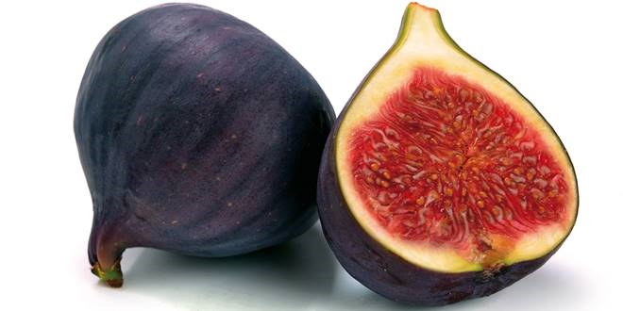
9. ΠΟΙΚΙΛΙΕΣ ΣΥΚΩΝ ΠΕΡΙΟΧΗΣ ΚΥΜΗΣ
Α) Καστροβαλίσα ή Σμυρνέικη
Ο καρπός της έχει μέτριο μέγεθος και σχήμα σφαιρικό, με μικρό λαιμό ενώ ο φλοιός της είναι πρασινοκίτρινος. Η σάρκα είναι κεχριμπαρί και πολύ γλυκιά. Ωριμάζει από τα μέσα Ιουλίου και η παραγωγή διαρκεί μέχρι τα μέσα Οκτωβρίου. Είναι ποικιλία κατάλληλη για νωπή κατανάλωση, αλλά κυρίως για ξήρανση, γι’ αυτό είναι και η πλέον διαδεδομένη στην περιοχή. Σαν δέντρο είναι αρκετά παραγωγικό, φυλλοβόλο, που το ύψος της φτάνει τα 2-5 μέτρα και η διάρκεια ζωής είναι περίπου 50 χρόνια.
Β) Βασιλική Λευκή
Ο καρπός έχει μεγάλο μέγεθος και σχήμα αχλαδόμορφο. Ο φλοιός είναι κιτρινοπράσινος με επιπόλαιες σχισμές, όταν ωριμάσουν τα σύκα. Η σάρκα είναι κόκκινη και γλυκιά. Ωριμάζει περί τα μέσα Ιουλίου και η συγκομιδή διαρκεί μέχρι και τον Σεπτέμβριο. Ο καρπός της είναι πολύ νόστιμος και αρωματικός, γι’ αυτό και χρησιμοποιείται κυρίως για νωπή κατανάλωση και είναι ιδανικός για παρασκευή μαρμελάδας.
Γ) Βασιλική Μαύρη
Ο καρπός της έχει μεγάλο μέγεθος και σχήμα αχλαδόμορφο. Το χρώμα του φλοιού τους είναι σκούρο μωβ μελανό και της σάρκας τους κοκκινωπό. Οι καρποί της μοιάζουν με αυτούς της λεύκης βασιλικής. Κοκκινωποί, νόστιμοι, αρωματικοί με γλυκιά γεύση, ιδανικοί για νωπή κατανάλωση και για παρασκευή μαρμελάδας. Είναι ποικιλία που τείνει να εξαφανισθεί από την περιοχή της Κύμης, γι' αυτό και τα σύκα τα μαύρα βασιλικά, λόγω της καλής ποιότητας της μικρής παραγωγής, είναι δυσεύρετα.
Δ) Σύκα μαύρα απλά
Οι καρποί της έχει μέτριο και σχήμα σφαιρικό. Το χρώμα του φλοιού της είναι μελιτζανί προς το σκούρο μελανό και της σάρκας του επιφανειακά λευκό και εσωτερικά κεχριμπάρι. Ο καρπός του είναι ιδανικός για κατανάλωση και ξήρανση και αυτή η ποικιλία αρχίζει να σπανίζει στη περιοχή της Κύμης.

Slide 9
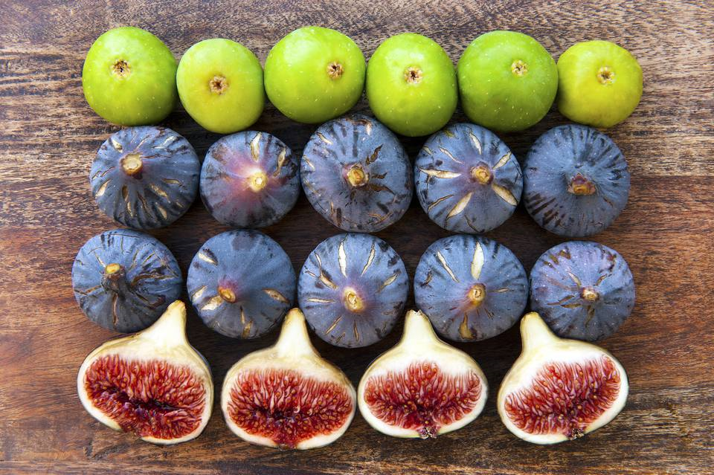
10. ΣΥΓΚΟΜΙΔΗ
Καθώς η ωρίμανση των καρπών είναι σταδιακή, η συγκομιδή γίνεται όταν τα σύκα είναι ώριμα, δηλαδή είναι σχεδόν μαλακά και η φλούδα τους αρχίζει να σκάει. Τα φρέσκα σύκα διατηρούνται δύσκολα, ενώ δύσκολη είναι και η μεταφορά τους στις αγορές. Για αυτό το λόγο, πρέπει να γίνονται λεπτοί χειρισμοί κατά την τοποθέτηση των φρούτων σε κατάλληλες συσκευές, ώστε αυτά να μπορούν να μεταφερθούν φρέσκα και σε κατάλληλες συσκευασίες προκειμένου αυτά να μπορούν να μεταφερθούν φρέσκα και σε άριστη κατάσταση στον καταναλωτή.
Σημειωτέον ότι η συκιά παράγει ένα λευκό γαλακτώδες και κολλώδες υγρό που περιέχει ρητίνες, κόμμεα, ένζυμα και το οποίο προκαλεί έντονους ερεθισμούς και αλλεργίες στο δέρμα. Γι' αυτό κατά τη συγκομιδή θα πρέπει να φοράμε ένα μακρυμάνικο υποκάμισο για να μην είναι τα χέρια μας εκτεθειμένα.
Στην περίπτωση, όμως, που μαζεύουμε σύκα για να τα λιάσουμε και να τα αποξηράνουμε, τότε τα σύκα αυτά θα πρέπει να είναι εντελώς ώριμα. Πολλοί παραγωγοί όταν μαζεύουν σύκα για λιάσιμο, τοποθετούν ένα δίχτυ κάτω από τα δέντρα για να πέφτουν τα σύκα που έχουν ωριμάσει καλά ή καθαρίζουν πολύ καλά το χώρο κάτω από τις συκιές και μαζεύουν τα σύκα όταν πέσουν στο έδαφος.

Slide 10
11. ΤΡΟΠΟΙ ΕΠΕΞΕΡΓΑΣΙΑΣ
Α) ΜΕ ΦΥΣΙΚΗ ΑΠΟΞΗΡΑΝΣΗ ΣΤΟΝ ΗΛΙΟ ΚΑΙ ΜΕ ΘΕΡΜΙΣΜΑ.
Όταν μαζέψουμε τα ώριμα σύκα τα ανοίγουμε, τα τοποθετούμε στα τελάρα και τα βάζουμε στον ήλιο. Στον ήλιο θα μείνουν όσες μέρες χρειάζεται για να γίνει η αποξήρανση (περίπου 10 μέρες). Κάθε 2 μέρες τα γυρνάμε για να λιαστούν και από τις δύο πλευρές. Τα βράδια βάζουμε τα τελάρα σε σκεπαστό χώρο για να μην υγροποιούνται τα σύκα.
Το επόμενο στάδιο είναι το θέρμισμα που γίνεται ως ακολούθως:
Σε μεγάλη κατσαρόλα ή σε καζάνι, βράζουμε νερό στο οποίο έχουμε ρίξει αλάτι και φύλλα δάφνης. Όταν κοχλάσει το νερό βάζουμε μέσα σύκα που τα έχουμε σε τρυπητό ή σε κοφίνι για να θερμιστούν. Μετά από 1 – 2 λεπτά τα βγάζουμε και βάζουμε τα επόμενα. Η διαδικασία αυτή συνεχίζεται μέχρι να τα θερμίσουμε όλα.
Τα θερμισμένα σύκα τα απλώνουμε στα τελάρα και τα βάζουμε να στεγνώσουν σε χώρο αεριζόμενο και προφυλαγμένο από έντομα. Την επόμενη ημέρα τα ενώνουμε (κολλάμε) σε ζεύγη και τα αφήνουμε άλλες 1 - 2 μέρες να στεγνώσουν καλά. Μετά τα συσκευάζουμε. Σε κάθε συσκευασία βάζουμε και 2 φυλλαράκια δάφνης.
Τα αποθηκεύουμε σε δροσερό μέρος ή στην φρουτοθήκη του ψυγείου.

Slide 11
Β) ΜΕ ΚΛΙΒΑΝΙΣΜΑ ΑΠΟΞΗΡΑΝΣΗ ΚΑΙ ΘΕΡΜΙΣΜΑ
Όταν μαζέψουμε τα σύκα, τα τοποθετούμε μέσα σε πλαίσια (τελάρα). Τα τελάρα αυτά τα τοποθετούμε μέσα στον κλίβανο. Κάτω από τα τελάρα τοποθετούμε ένα μεταλλικό σκεύος, το οποίο περιέχει θειάφι καλής ποιότητας (κίτρινο). Η ποσότητα του θειαφιού αναλογεί σε ένα φλιτζάνι του καφέ για κάθε τελάρο σύκα. Ανάβω το θειάφι και ξεκινάει το κλιβάνισμα που διαρκεί περίπου μια ώρα.
Ο κλίβανος που κατασκευάζουν οι ιδιώτες είναι μια ορθογώνια κατασκευή φτιαγμένη από τσιμεντόλιθους, σε τέτοιο μέγεθος που να χωράει μέσα τα πλαίσια (τελάρα) το ένα πάνω στο άλλο. Την ώρα του κλιβανίσματος σκεπάζουμε το κλίβανο μ' ένα νάιλον
Το κλιβάνισμα γίνεται κυρίως για να ασπρίσουν τα σύκα.
Όταν τελειώσει το κλιβάνισμα, βγάζουμε τα τελάρα και τα τοποθετούμε στον ήλιο. Την επόμενη ημέρα σχίζουμε (ανοίγουμε) τα σύκα και τα αφήνουμε στον ήλιο μερικές μέρες για αποξήρανση.
Μετά την αποξήρανση ακολουθεί το θέρμισμα και η συσκευασία όπως περιγράψαμε πιο πάνω.

Slide 12
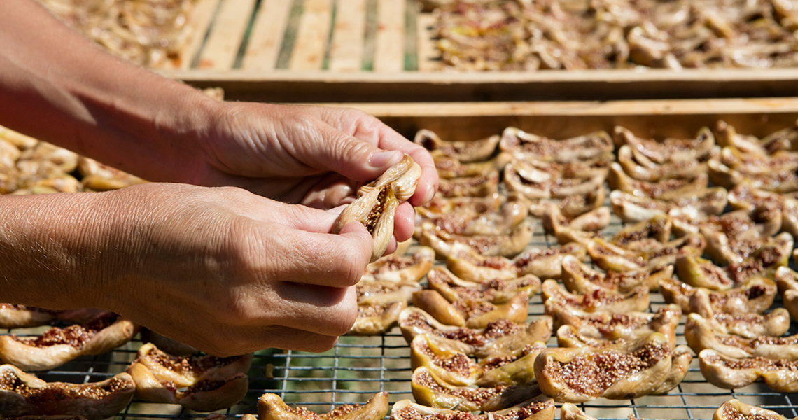
12. ΤΙ ΕΙΝΑΙ Η ΑΠΟΞΗΡΑΝΣΗ Η αποξήρανση είναι μια φυσική μέθοδος για τη συντήρηση τροφίμων με βάση την εξάλειψη της περιεκτικότητας σε νερό των προϊόντων. Ένα ξηρό προϊόν παραμένει σε φυσική κατάσταση για μεγάλο χρονικό διάστημα, διατηρώντας οργανοληπτικές ιδιότητες και τα χαρακτηριστικά του ανέπαφα, ιδανικό για μακροχρόνια διατήρηση.
Καλύτερος τρόπος αποξήρανσης είναι αυτός της οριζόντιας ροής στο ξηραντήριο. Με το σύστημα αυτό ο αέρας φθάνει σε όλο το υλικό στο εσωτερικό του ξηραντήρα ομοιόμορφα, που ρέει πάνω και κάτω από τα καλάθια για τη μεγίστη ομοιομορφία της ξήρανσης. Το προς ξήρανση υλικό μπορεί να διατάσσεται ώστε να γεμίσει εντελώς τα ράφια, χωρίς αυτό να προκαλεί κανένα πρόβλημα στη ροή του αέρα.

Slide 13
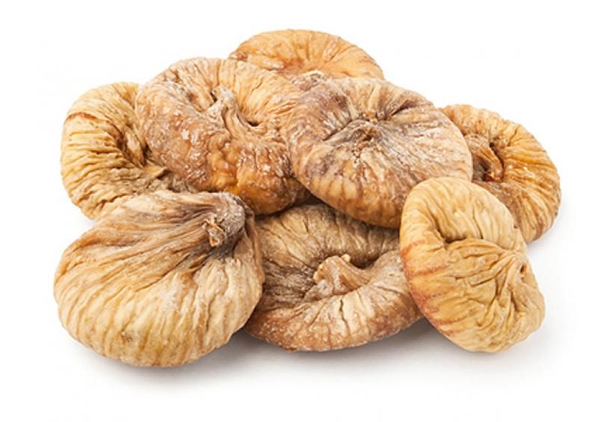
ΠΩΣ ΛΕΙΤΟΥΡΓΕΙ ΕΝΑΣ ΑΠΟΞΗΡΑΝΤΗΣ
Οι αποξηραντές επιτρέπουν γρήγορη ξήρανση, ασφαλή χάρη στο συνεχή θερμό αέρα που ρέει μέσα από την μονάδα και γύρω από τα καλάθια που είναι γεμάτα με σύκα.
Οριζόντια ή κάθετη; Το δίλημμα της ροής.
Πολλοί από τους αποξηραντές της αγοράς λειτουργούν με κάθετη ροή αέρα που κινείται από κάτω προς τα πάνω. Το όριο αυτών των μηχανημάτων είναι ότι ο αέρας που κυκλοφορεί γεμίζει με υγρασία καθώς πλήττει τα πρώτα καλάθια, που μεταφέρουν το συσσωρευμένο νερό προς τα άνω και δεν έχουν την πρόληψη για την σωστή ξήρανση των προϊόντων για τα άνω στρώματα. Για αυτόν και για άλλους λόγους συνίσταται ο αποξηραντής οριζόντιας ροής.
Στα αποξηραμένα σύκα οι βιταμίνες και οι θρεπτικές ουσίες δεν καταστρέφονται λόγω της χαμηλής θερμοκρασίας, κατά την διαδικασία της αποξήρανσης. Γεύση και χρώμα διατηρούνται αναλλοίωτα και επιπλέον η γεύση γίνεται πιο έντονη και στις περισσότερες περιπτώσεις το χρώμα γίνεται πιο λαμπερό. Τα αποξηραμένα σύκα μπορούν να διατηρηθούν για πολλούς μήνες. Τα αποξηραμένα σύκα μπορούν πολύ εύκολα να μπούνε σε υπάρχουσες συνταγές και επιπλέον μπορούν απλά να καταναλωθούν ανάμεσα στα γεύματα. Τα αποξηραμένα σύκα έχουν θαυμάσια γεύση, περιέχουν λιγότερες θερμίδες και είναι πιο υγιεινά από τα διάφορα σνακς. Επιπλέον δίνουν μεγάλη γευστική ικανοποίηση.
Αρχή της Αποξήρανσης
Στην αποξήρανση σε χαμηλές θερμοκρασίες έως 45 βαθμούς κελσίου, αποβάλλεται η υγρασία των τροφίμων. Με την διαδικασία αυτή, τα σηψηγώνα βακτήρια χάνουν το θρεπτικό τους υπόστρωμα και έτσι τα προϊόντα της αποξήρανσης διατηρούνται για χρόνια αν αποθηκευτούν σωστά.
Η αφυδάτωση δεν είναι το ίδιο με την αποξήρανση. Αφυδάτωση σημαίνει να βράσουμε τα τρόφιμα σε υψηλές θερμοκρασίες 60-80 βαθμούς κελσίου και σε υγρό περιβάλλον. Έτσι χάνονται πολλές θρεπτικές ουσίες και η γεύση δεν θα είναι ποτέ τόσο έντονη όπως στα αποξηραμένα.

Slide 14
Τα πιο σημαντικά σημεία της αποξήρανσης είναι:
Ζεστή θερμοκρασία (35-45 Βαθμούς κελσίου ή σταθερή)
-
Καλή κυκλοφορία του αέρα. Τα τρόφιμα δεν μπορούν να αποξηραθούν σε αυτές της χαμηλές θερμοκρασίες, εάν ο ζεστός αέρας δεν μπορεί να βγει.
-
Προστατεύουμε τα αποξηραμένα φρούτα από το φως και τα έντομα.
Πως αποξηραίνουμε τα σύκα:
Είναι σημαντικό να τα μαζεύουμε πολύ ώριμα.
Αρχικά αποξηραίνουμε τα σύκα αφού τα ανοίξουμε πάνω σε τελάρα στον ανοιχτό αέρα και στον ήλιο για 2-3 ημέρες.
Στην συνέχεια αν θέλουμε να αποφύγουμε τη δημιουργία σκουληκιών τα ζεματίζουμε πρώτα για λίγα λεπτά σε βραστό νερό και μετά τα τοποθετούμε στο ξηραντήριο για 8 ώρες περίπου.
Η θερμοκρασία αποξήρανσης να μην ξεπεράσει τους 40 βαθμούς κελσίου.
Συντήρηση:
Είναι ανάγκη να τα συντηρούμε στην σκιά, μέσα σε χάρτινα κουτιά ή σε γυάλινα αποστειρωμένα σκουρόχρωμα δοχεία με φύλλα δάφνης που αποτρέπουν τη δημιουργία μικροοργανισμών.

Slide 15
13. ΠΕΡΙ ΣΥΚΟΥ
Μα επιτέλους τι έχει αυτό το δέντρο και πολύτιμος καρπός του ώστε να πυροδοτεί με αυτό τον τρόπο τη φαντασία των ανθρώπων; Ο εξελικτικός βιολόγος Ρίτσαρντ Ντόκινς επιχειρεί μια ερμηνεία θεωρώντας το σύκο ως έναν ολόκληρο περίκλειστο κήπο, ενώ υπάρχουν σημαντικές διαφοροποιήσεις σε χρώμα, γεύση και άρωμα και από καρπό σε καρπό. Σε αντίθεση με άλλες τροφές, τα σύκα ήταν δημοφιλή τόσο στα τραπέζια των πλούσιων όσο και των φτωχών. Όμως, όπως όλα τα ωραία πράγματα έχει και αυτό μια σύντομη διάρκεια ζωής. Έτσι εφευρέθηκαν τρόποι ώστε τα σύκα να διατηρούνται και να τρώγονται όλες τις εποχές του έτους. Το αποξηραμένο σύκο μπορεί να μην έχει τους συναρπαστικούς χυμούς της φρέσκιας μορφής του και να μοιάζει με έναν κακομοίρη συγγενή σε σχέση με την εποχή της δόξας του, ωστόσο ακόμη και έτσι διατηρεί πολλές από τις βιταμίνες και τα ιχνοστοιχεία του, ενώ παράλληλα αποκτά μία δική του ιδιαίτερη γεύση.
Σήμερα σε πολλές περιοχές της Ελλάδας συσκευάζονται σύκα που έχουν αποξηραθεί με τεχνητές ή ακόμα και φυσικές μεθόδους και έχουν, φυσικά, τους δικούς τους φανατικούς οπαδούς. Τα αποξηραμένα σύκα μπορούν να σερβιριστούν σκέτα ή ως επιδόρπιο, να συντροφεύουν το πρωινό μούσλι, να κόψουν μαχαίρι μια αιφνίδια πείνα, να χρησιμοποιηθούν στη ζαχαροπλαστική και στη μαγειρική, να κάνουν παρέα με το μεσημεριανό ούζο ή ακόμη και στο βραδινό ποτό και μερικοί δεν λένε όχι να συνοδεύσουν με αυτά ακόμη και τη σαμπάνια τους. Συνεπώς, τα αποξηραμένα σύκα, κυρίως αυτά με ονομασία προέλευσης (σύκα Κύμης), δεν λείπουν ποτέ από τις προμήθειες των απαιτητικών της γεύσης που προσέχουν παράλληλα και τη διατροφή τους. Υπάρχουν βέβαια και άλλοι τρόποι για να απολαμβάνει κανείς τα σύκα του όλες τις εποχές του χρόνου. Οι πιο διαδεδομένοι είναι το συκαλάκι γλυκό που παρασκευάζεται από άγουρους καρπούς, ή ακόμη και οι μαρμελάδες από γινωμένα σύκα που μπορούν να χαρίσουν ένα δυναμωτικό πρωινό.

Slide 16
14. Η ΕΠΟΧΗ ΤΩΝ ΣΥΚΟΦΑΓΩΝ
Ο Αύγουστος και ο Σεπτέμβριος είναι η χρυσή εποχή των φανατικών συκοφάγων. Μερικοί πιστεύουν πως τα κλεμμένα σύκα από αυλές σε διάφορες περιοχές της Ελλάδας έχουν καλύτερη γεύση. Τα σπόρια τους, που σπάνε μαλακά στα δόντια, κάνουν τα σύκα να ξεχωρίζουν από κάθε άλλο καρπό. Είναι καλό να αγοράζετε κάθε φορά μια μικρή ποσότητα, καθώς δύσκολα θα διατηρηθούν περισσότερες από τρεις μέρες στο ψυγείο. Καλύτερος τρόπος να φυλαχθούν είναι ένα γυάλινο μπολ, όπου οι καρποί θα τοποθετηθούν προσεχτικά. Είναι ασφυκτικά γεμάτα με βιταμίνες και περιέχουν επίσης κάλιο και ασβέστιο. Είναι ιδανικά για την καλή λειτουργία του εντέρου και είναι άριστα διουρητικά. Δεν περιέχουν ούτε λίπος, ούτε χοληστερόλη. Για όλα αυτά υπάρχει όμως και ένα τίμημα, καθώς τα σύκα ανήκουν στην κατηγορία των καρπών των οποίων οι θερμίδες πρέπει να ληφθούν υπόψη. Όμως δύο με τρία μέτρια σύκα τη μέρα, μπορούν άφοβα να καταναλωθούν ακόμη και από εκείνους που ακολουθούν μια πολύ αυστηρή δίαιτα για αδυνάτισμα και μαζί τους να δουν να κοπάζει και η λαχτάρα τους για ένα γλυκό.

Slide 17
15. 10 ΛΟΓΟΙ ΓΙΑ ΝΑ ΞΕΚΙΝΗΣΕΤΕ ΤΗΝ ΗΜΕΡΑ ΣΑΣ ΜΕ ΣΥΚΑ
Με ευχάριστη γεύση, εύκολα στη χώνεψη και πολλά θρεπτικά συστατικά. Τα σύκα έχουν πολλά οφέλη για την υγεία και θα μπορούσαν να είναι από τα βασικά διατροφικά στοιχεία ενός υγιεινού πρωινού.
1. Είναι εξαιρετική πηγή βιταμίνης Β6, καλίου, μαγνησίου, ασβεστίου, θρεπτικών συστατικών που χρειάζεται ο οργανισμός και ειδικά στην αρχή της ημέρας.
2. Πλούσια σε φυτικές ίνες, ελέγχουν τα επίπεδα της γλυκόζης στο αίμα και βοηθούν στο αδυνάτισμα.
3. Βελτιώνουν τη λειτουργία του έντερου και προλαμβάνουν τη δυσκοιλιότητα.
4. Η πηκτή που περιέχουν, ρίχνει τη χοληστερίνη.
5. Κάθε σύκο περιέχει περίπου 79 mg ασβεστίου, που μειώνει τη φθορά των κυττάρων.
6. Είναι πλούσια σε φυτοσυστατικά και προβιοτικά που μειώνουν τη φθορά των κυττάρων.
7. Προλαμβάνουν τη γήρανση και καταστρέφουν τις βλαβερές ελεύθερες ρίζες χάρη στη μεγάλη συγκέντρωση αντιοξειδωτικών στοιχείων.
8. Η συστηματική κατανάλωση έχει αποδειχτεί ότι μειώνει την εμφάνιση φλεγμονών και προλαμβάνει την εκδήλωση διαφόρων μορφών καρκίνου, συμπεριλαμβανόμενου και του μαστού.
9. Τα σύκα έχουν ευεργετικές ιδιότητες και μειώνουν τα ενοχλητικά συμπτώματα των αλλεργιών.

Slide 18
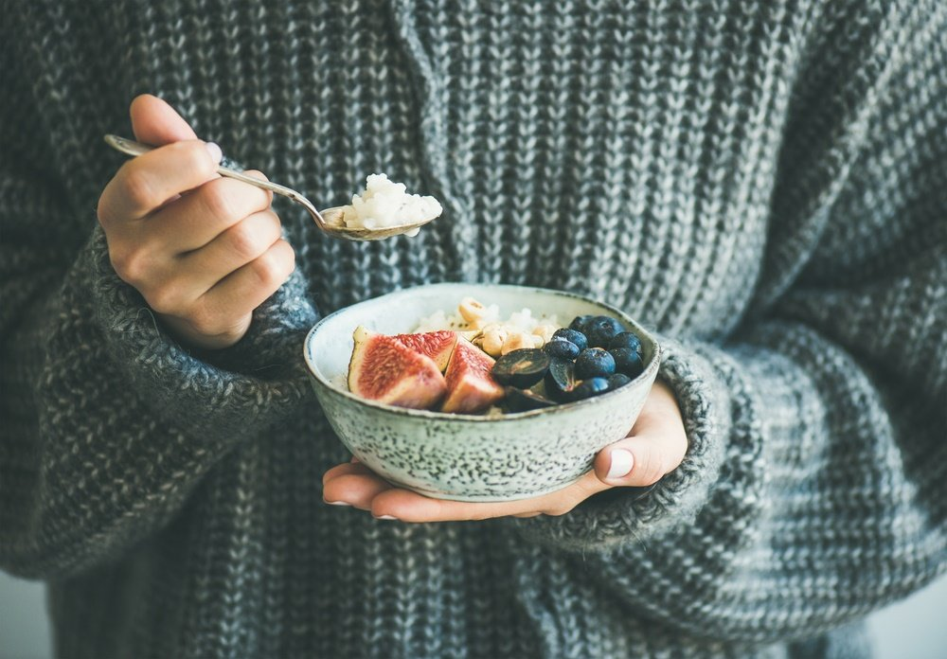
16. ΠΕΡΙΕΚΤΙΚΟΤΗΤΑ ΣΕ ΒΙΤΑΜΙΝΕΣ
Φρέσκα σύκα Αποξηραμένα σύκα
περιεκτικότητα ανά 100 περιεκτικότητα ανά 100
γραμμάρια γραμμάρια
Ενέργεια (θερμίδες-kcal) 79 249
Νερό (γραμμάρια) 30 2,5
Υδατάνθρακες (γραμμάρια) 19 64
Σάκχαρα (γραμμάρια) 0.2 1
Πρωτεΐνες (γραμμάρια) 0.8 3
Λίπος (γραμμάρια) 0.2 1
Φυτικές ίνες (γραμμάρια) 3 10
Κάλιο (mg) 232 680
Νάτριο (mg) 1 10
Ασβέστιο (mg) 35 162
Μαγνήσιο (mg) 17 68
Σίδηρος (mg) 0.4 2

Slide 19
17. ΣΥΚΟΔΗΜΙΟΥΡΓΙΕΣ
Το σύκο έχει πάντα μια θέση στην παραδοσιακή μαγειρική, αλλά σήμερα πια αναδεικνύεται σε έναν από τους πρωταγωνιστές όλων των gourmet εξερευνήσεων, κυρίως εκείνων που δίνουν έμφαση σε τοπικά και εποχιακά προϊόντα.
Το σύκο κάνει καλή παρέα με τυριά, κυρίως με τη μυζήθρα. Με το σύκο, η γεύση του παλιού και ταπεινού κοτόπουλου μπαίνει σε νέες περιπέτειες.
Σε συνδυασμό με σταφύλια, δίνουν μια άλλη διάσταση στο χοιρινό φιλέτο και στην αποξηραμένη τους μορφή κάνουν περισσότερο ανάλαφρη την βαριά γεύση του αρνιού.
Υπάρχουν συνταγές που παντρεύουν τα σύκα με τα ζυμαρικά και τα ρύζια. Αυτό, όμως, που μπορεί εύκολα κάποιος να δοκιμάσει είναι να προσθέσει σύκα φρέσκα ή ξερά στην πράσινη σαλάτα του, ώστε να φέρει την γεύση τους και τα πολύτιμα συστατικά τους στο καθημερινό τραπέζι.

Slide 20
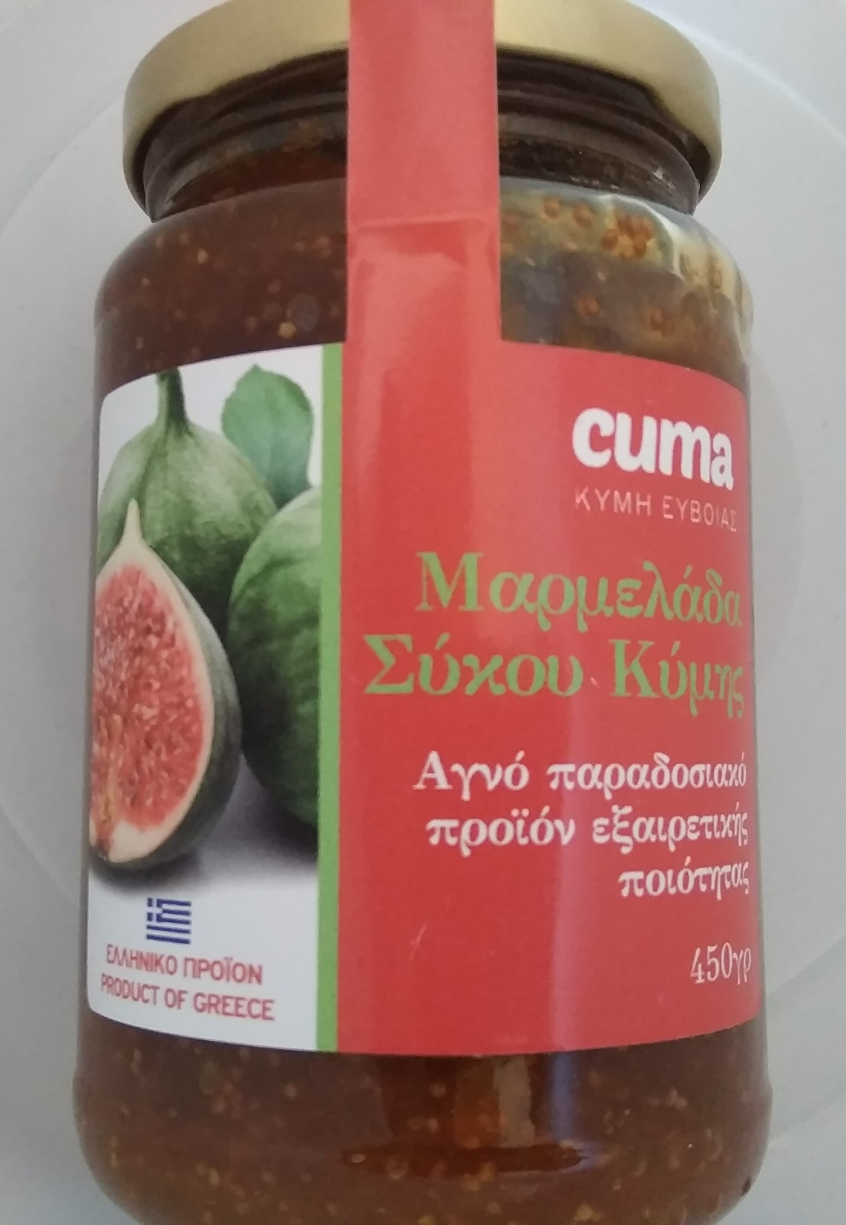
18. ΜΑΡΜΕΛΑΔΑ ΣΥΚΟ
ΥΛΙΚΑ: ΟΚΤΩ (8) κιλά σύκα ασπροβασίλικα.
Ένα (1) κιλό ζάχαρη
ΕΚΤΕΛΕΣΗ: Επιλεγούμε σύκα ώριμα αλλά όχι παραγινομένα για να μην έχουν ξινίσει.
Τα καθαρίζουμε, τα κόβουμε στη μέση και τα τοποθετούμε στην κατσαρόλα σε στρώσεις.
Την κάθε στρώση την πασπαλίζουμε με μια στρώση ζάχαρη και στην τελευταία στρώση αδειάζουμε την ζάχαρη που μας έχει μείνει.
Βάζουμε το μείγμα για δυο (2) ώρες τουλάχιστον σε μέτρια φωτιά, ανακατεύουμε συγχρόνως με ξύλινη σπάτουλα.
Εάν θέλουμε να δέσει καλύτερα η μαρμελάδα, την επόμενη μέρα τη βάζουμε άλλη μισή ώρα.
Την τοποθετούμε σε γυάλινα βάζα στα οποία κάνουμε υπερχείλιση με μαρμελάδα για να μη μείνει καθόλου αέρας μέσα στο βάζο.
ΚΑΛΗ ΕΠΙΤΥΧΙΑ

Slide 21
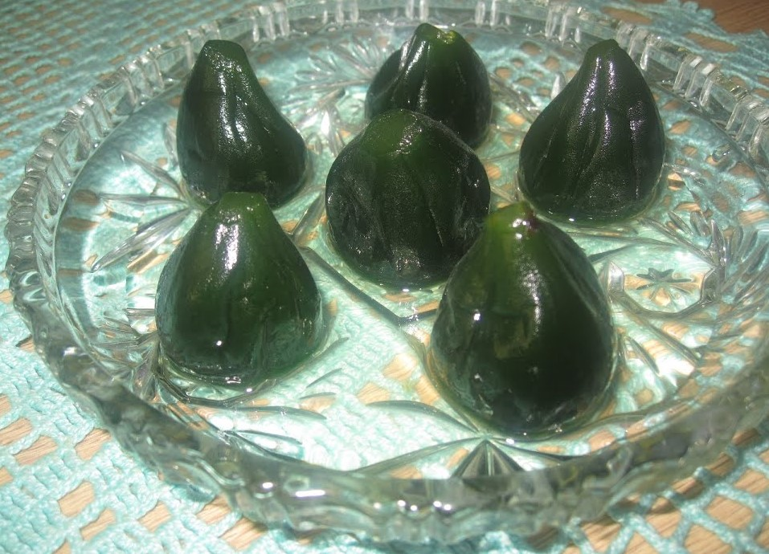
19. ΓΛΥΚΟ ΤΟΥ ΚΟΥΤΑΛΙΟΥ ΣΥΚΟ
Γύρω στα τέλη του Μαΐου με αρχές Ιουνίου κάνουν την εμφάνιση τους τα άγουρα πράσινα συκαλάκια. Είναι τα κατάλληλα για γλυκό του κουταλιού. Καλύτερο γλυκό κάνουν τα συκαλάκια που είναι από αρσενική συκιά (ορνοί). Τα υλικά είναι λίγα και εύκολη η συνταγή στην εκτέλεση της. Ανάλογα με την ποσότητα που θες, βάζεις σύκα, ελάχιστο ξύδι, 3 ποτήρια νερό, 1 κιλό ζάχαρη, χυμός από 1 λεμόνι και 1 φλιτζάνι του τσαγιού ασπρισμένα αμύγδαλα. Η διαδικασία είναι η εξής:
ΒΗΜΑ 1:
Σε μία-δύο λεκάνες βάζω τα συκαλάκια, τις γεμίζω με κρύο νερό, ρίχνω σε κάθε μία από 1-2 κουταλιές ξύδι και αφήνω για 15 λεπτά. Με τον τρόπο αυτό θα βεβαιωθώ ότι τα συκαλάκια θα είναι καθαρά από τυχόν ακαθαρσίες ή ραντίσματα. Μετά τα ξεπλένω πολύ καλά και τα στραγγίζω.
ΒΗΜΑ 2:
Βάζω σε μία μεγάλη κατσαρόλα τα σύκα, τα καλύπτω με κρύο νερό και τα βάζω να ζεσταθούν, μέχρι το νερό να κοχλάσει. Βράζω για 10 λεπτά, τα στραγγίζω και τα αφήνω να κρυώσουν τόσο, όσο να μπορώ να τα πιάσω χωρίς να καούν τα χέρια μου. Τα τρυπάω με μια οδοντογλυφίδα ή με ένα καλαμάκι, τρυπώντας από το κοτσάνι και ευθεία μέχρι η μύτη να βγει από τη βάση κάθε σύκου. Μετά κάνω μια - δύο διαμπερείς τρύπες σε άλλα σημεία του κάθε σύκου.

Slide 22
ΒΗΜΑ 3:
Τα βάζω ξανά στην ίδια κατσαρόλα, τα καλύπτω και πάλι με κρύο νερό και τα ξαναβράζω με τον ίδιο τρόπο για άλλα 10 λεπτά. Τα σουρώνω πάλι και τα ξαναβράζω με τον ίδιο τρόπο για άλλες δύο φορές. Αυτές τις δύο τελευταίες φορές, μόλις κρυώσουν λίγο τα συκαλάκια, τα πιάνω ένα - ένα και τα στύβω πολύ απαλά και προσεκτικά με την παλάμη μου για να φύγουν τα πολλά νερά που έχουν μπει στις τρυπούλες τους. Μπορεί να χαλάσει το σχήμα τους ακόμα και με το ήπιο αυτό στύψιμο στην παλάμη μας, αλλά μετά, καθώς θα ξαναβράσουν στο σιρόπι, θα το αποκτήσουν ξανά. Στο τέταρτο στράγγισμα και στύψιμο στριμώχνω από ένα ασπρισμένο αμύγδαλο στην τρύπα της βάσης κάθε σύκου.
ΒΗΜΑ 4:
Η διαδικασία αυτή με τα τρυπήματα και τα απανωτά βρασίματα ξεπικρίζει και μαλακώνει τα συκαλάκια για να μπορέσουν να “τραβήξουν” το σιρόπι στη συνέχεια. Τα αφήνω σε μια μεγάλη λεκάνη.
ΒΗΜΑ 5:
Καθαρίζω την κατσαρόλα και ρίχνω εκεί το νερό και τη ζάχαρη. Τα βάζω να πάρουν μια βράση με μέτρια φωτιά, χωρίς να τα ανακατέψω, μέχρι να κοχλάσουν. Από τη στιγμή αυτή τα βράζω για 10 λεπτά. Μετά ρίχνω μέσα στο σιρόπι τα συκαλάκια και περιμένω να ξαναπάρουν μια βράση, πάντα σε μέτρια φωτιά. Ρίχνω το χυμό λεμονιού και τα γαρύφαλλα και τα βράζω για 15-20 λεπτά.

Slide 23
ΒΗΜΑ 6:
Αποσύρω την κατσαρόλα από τη φωτιά, τη σκεπάζω πρώτα με μια πετσέτα και μετά με το καπάκι της και την αφήνω κατά μέρος για 24 ώρες. Στο διάστημα αυτό τα σύκα θα αποβάλλουν όσο νερό έχει μείνει στο εσωτερικό τους.
ΒΗΜΑ 7:
Την επόμενη ημέρα ξεσκεπάζω την κατσαρόλα και την ξαναβάζω στη φωτιά. Τα βράζω ξανά σε μέτρια φωτιά για άλλα 15-20 λεπτά, μέχρι να εξατμιστούν τα υγρά που έβγαλαν τα σύκα και να δέσει το σιρόπι. Πώς θα καταλάβω ότι είναι έτοιμο το σιρόπι;
ΒΗΜΑ 8:
Παίρνω μια κουταλιά από το σιρόπι και το ρίχνω σε ένα καθαρό και στεγνό άσπρο πιατάκι του καφέ. Το βάζω για 1 λεπτό στο ψυγείο για να κρυώσει και μετά περνάω μέσα από το σιρόπι στο πιατάκι ένα κουτάλι. Θα πρέπει να αφήσει δρόμο που να κλείνει αργά. Αν κλείνει γρήγορα συνεχίζω το βράσιμο για λίγα λεπτά ακόμα.
ΒΗΜΑ 9:
Μοιράζω το καυτό γλυκό του κουταλιού σε εξίσου καυτά αποστειρωμένα γυάλινα βάζα. Τα γεμίζω μέχρι πάνω. Τα κλείνω και τα αναποδογυρίζω. Τα αφήνω έτσι μέχρι το γλυκό να κρυώσει τελείως. Μετά τα διατηρώ σε σκοτεινό και δροσερό μέρος.

Slide 24
20. ΠΕΤΙΜΕΖΙ ΑΠΟ ΣΥΚΑ
Όσα από τα αποξηραμένα σύκα δεν είναι άριστα για κατανάλωση (π.χ. λόγω εμφάνισης ή χρώματος), τα χρησιμοποιούμε για να παρασκευάσουμε πετιμέζι.
Τα βάζουμε σε μια κατσαρόλα, τα σκεπάζουμε με νερό και τα βράζουμε για 2 ώρες περίπου σε μέτρια φωτιά, προσθέτοντας σταδιακά ζεστό νερό αν χρειαστεί. Για άρωμα, βάζουμε αποξηραμένα δαφνόφυλλα.
Όταν κρυώσει το μίγμα, το σουρώνουμε και παίρνουμε το ζωμό. Τον βράζουμε σε μέτρια φωτιά, μέχρι η στάθμη του να κατέβει αρκετά και το χρώμα του να γίνει καφέ σκούρο . (περίπου 3 ώρες), δηλαδή μέχρι να δέσει. Ο παχύς ζωμός που έμεινε στην κατσαρόλα μας, είναι το πετιμέζι, ένα εξαίρετο φυσικό φάρμακο για τον πονόλαιμο.
Εάν έχουμε ξυλόσομπα όλη η διαδικασία γίνεται πολύ πιο οικονομικά.
Για να κάνουμε ένα λίτρο πετιμέζι, χρειαζόμαστε περίπου 5 κιλά αποξηραμένα σύκα. Το αποθηκεύουμε σε γυάλινα μπουκάλια.

